Slide 1
Zoom na Rady Seniorów
Wyniki diagnozy funkcjonowania rad seniorów w Polsce
20 listopada 2014 r
Katarzyna Starzyk
Pracownia Badań i Innowacji Społecznych „Stocznia”

Slide 2
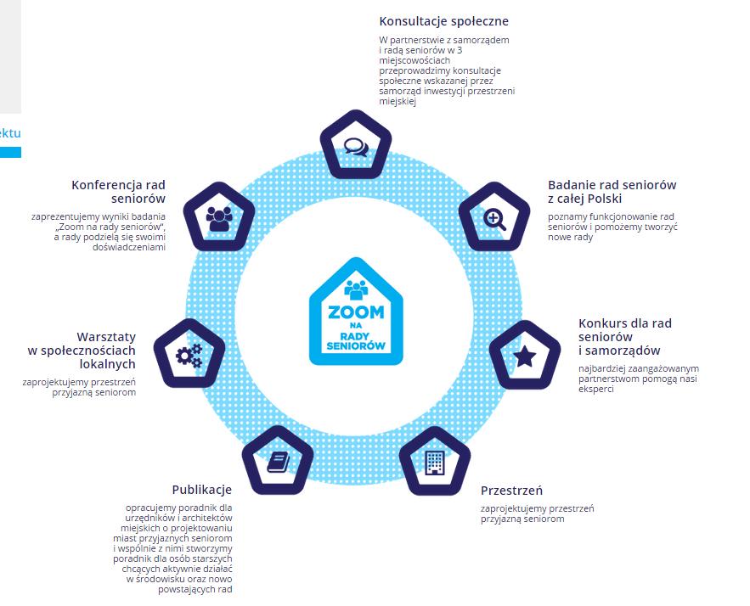
Zoom na rady seniorów

Slide 3
Informacje na temat badania
Dwa moduły badania:
Kwerenda zidentyfikowanych rad seniorów (m.in. poprzez przeszukiwanie BIPów)
stworzenie bazy rad seniorów - zidentyfikowano 76 rad
przeprowadzenie wywiadów telefonicznych z przewodniczącymi rad – 26 wywiadów
Badanie jakościowe
Wybór 8 lokalizacji objętych badaniem (zróżnicowanych ze względu na typ i wielkości gminy oraz sposób powołania rady)
W każdej lokalizacji: przeprowadzenie 2 wywiadów grupowych (z członkami rady oraz starszymi „zwykłymi” mieszkańcami gminy) oraz min. 10 wywiadów indywidualnych (z przedstawicielami lokalnych instytucji i organizacji) w 8 lokalizacjach
Realizacja badania: maj – lipiec 2014

Slide 4
RADY SENIORÓW Podstawowe informacje

Slide 5
Rady seniorów Podstawowe informacje
Nowelizacja Ustawy o samorządzie gminnym: art. 5c
Europejski Rok Solidarności Międzypokoleniowej

Slide 6
Rady seniorów Podstawowe informacje
Większość rad funkcjonuje na terenie gmin miejskich
Jedna z najstarszych rad seniorów w Polsce: Miejska Rada Seniorów w Poznaniu
Duża aktywność środowisk seniorskich (w tym UTW)

Slide 7
Rady seniorów Podstawowe informacje
Inicjatywa środowiska seniorskiego (jego lidera)
→ bezpośredni wpływ na wybór przyszłych członków rady
Inicjatywa własna wójta/burmistrza/ prezydenta
→ Często inspirowana przez urzędnika/pracownika instytucji samorządowej (np. OPS)
Inicjatywa należąca do organizacji pozarządowej
→ rada powołana w rezultacie projektu; najsłabszy związek z lokalnym samorządem
Większość rad została powołana poprzez zarządzenie organu wykonawczego (wójta/burmistrza/prezydenta)

Slide 8
Rady seniorów Podstawowe informacje
Duże zróżnicowanie liczebności rad (5 - 36 członków); zazwyczaj zasiada w niej kilkanaście osób
W większość przypadków członkowie to przedstawiciele organizacji seniorskich (PZERiI, Caritas, Związek Kombatantów, uniwersytety trzeciego wieku)
Czasem również „zasłużeni” mieszkańcy: emerytowani radni gminni, lekarze, nauczyciele
Rzadko członkami rad są również przedstawiciele gminnych instytucji (OPSu, Dziennych Domów Pobytu)
Zazwyczaj kadencja związana z kadencją władz samorządowych (4 lata)

Slide 9
Rady seniorów Podstawowe informacje
Silni liderzy seniorskich organizacji pozarządowych
Emerytowani: radni, urzędnicy, sekretarz gminy

Slide 10
RADY SENIORÓW Jak funkcjonują

Slide 11
Rady seniorów Jak funkcjonują
Brak osobowości prawnej rad;
Wszystkie wydatki realizowane przez urząd gminy
Brak środków zagwarantowanych

Slide 12
Rady seniorów Jak funkcjonują
Najczęściej:
Urząd Gminy/
Dzienny Dom Pobytu/ Centrum Organizacji Pozarządowych

Slide 13
Rady seniorów Jak funkcjonują
Od kompetencji i zaangażowania opiekunów rad w dużym stopniu zależy sposób ich funkcjonowania
→ Opiekun rady jest jej „tłumaczem”

Slide 14
Rady seniorów Jak funkcjonują
Przeważa komunikacja nieformalna/bezpośrednia
Kontakt z wójtem/
burmistrzem/prezydentem: podczas obrad, nieformalnych spotkań (przewodniczącego), poprzez formalne wnioski/pisma

Slide 15
Rady seniorów Jak funkcjonują
„Informowanie już poinformowanych”:
sposoby komunikacji nie pozwalają na szersze dotarcie z informacjami

Slide 16
Rady seniorów Jak funkcjonują
Radni opierają się przede wszystkim na wiedzy własnej i swojego otoczenia

Slide 17
Rady seniorów Co robią?

Slide 18
Rady seniorów Co robią?
Użyczenie sali; pomoc w organizacji wydarzenia; informowanie o ofercie; wydrukowanie plakatów
Wzajemne wsparcie przy udzielaniu pomocy potrzebującym; pomoc OPS przy organizowaniu wydarzeń
Wspólne wydarzenia, wymiana informacji;
Obsługa administracyjna; użyczenie sali; druk materiałów
wymiana informacji; współorganizacja wydarzeń;

Slide 19
Rady seniorów Co robią?

Slide 20
Rady seniorów Co robią?
SPORT [BYDGOSZCZ]
Rada Seniorów przedstawiła propozycję, by wszędzie gdzie to możliwe wraz z budową lub remontem placów zabaw dla dzieci montować obok siłownie plenerowe. Wniosek rady spotkał się z pozytywnym odzewem, a tego typu inwestycje zostały już zrealizowane w kilku miejscach.
TRANSPORT [NYSA]
Na jednej z ulic przystanki były bardzo oddalone od siebie, mimo że pomiędzy nimi znajdowały się przychodnie i miejsc spotkań emerytów i rencistów. Rada Seniorów doprowadziła do tego, że dodatkowy przystanek pojawił się w odpowiednim miejscu.
POMOC SPOŁECZNE [ŁÓDŹ]
Urząd Miasta chciał zastąpić kuchnie w dziennych domach pobytu zewnętrzną firmą cateringową. Wzbudziło to duży sprzeciw wśród seniorów. Rada Seniorów zgłosiła oficjalny wniosek o zmianę decyzji w tej sprawie. Po wysłuchaniu głosów radnych, urząd miasta zrezygnował ze swoich planów.
KULTURA[OŚWIĘCIM]
Rada Seniorów zaangażowała się w akcję „Kawa dla seniora za złotówkę”. W kilku lokalach gastronomicznych w Oświęcimiu, mieszkańcy powyżej 60 roku życia w wyznaczonych godzinach mogą kupić kawę lub herbatę za 1 zł. Przedsięwzięcie okazało się bardzo popularne.

Slide 21
Rady seniorów Co robią?

Slide 22
Rady seniorów Co robią?

Slide 23
Rady seniorów Bariery

Slide 24
Rady seniorów Bariery
Brak jasno określonych kompetencji i zadań
Brak finansów (problem np. z delegacjami członków, niewielkimi wydatkami)
Brak stałego miejsca obrad i dyżurów
Brak kompetencji członków rad (np. czytanie dokumentów strategicznych, znajomość zasad funkcjonowania samorządu, umiejętność pracy zespołowej, wykorzystywania nowych technologii)
Rady seniorów

Slide 25
Kluczowe pytania

Slide 26
Kluczowe pytania
W jaki sposób w praktyce rozumieć zapisy ustawy odnoszące się do charakteru rady seniorów? Co ma oznaczać„charakter konsultacyjny, doradczy i inicjatywny”?
Jaką rolę powinny pełnić rady seniorów? Czy powinna być to „rada starszych” czy „rada do spraw seniorów”?
Jak należy wzmocnić funkcję konsultacyjno-doradczą rad seniorów?
Jak budować partnerską pozycję rady wobec samorządu?
Czy rady seniorów powinny w swoich działaniach ograniczać się jedynie do starszych mieszkańców?
W jaki sposób powinno wyglądać wsparcie dla rad seniorów?

